Slide 1
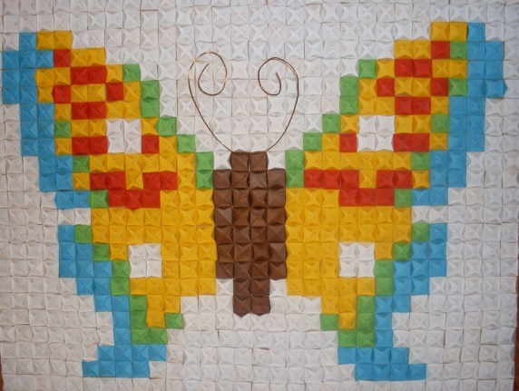
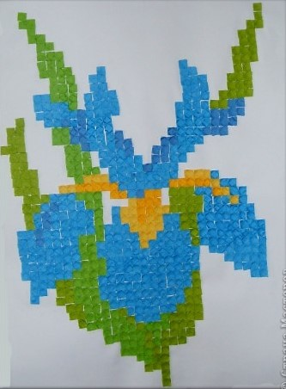
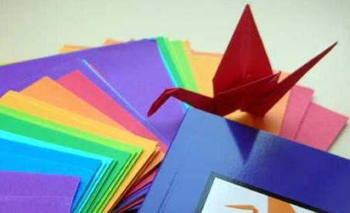
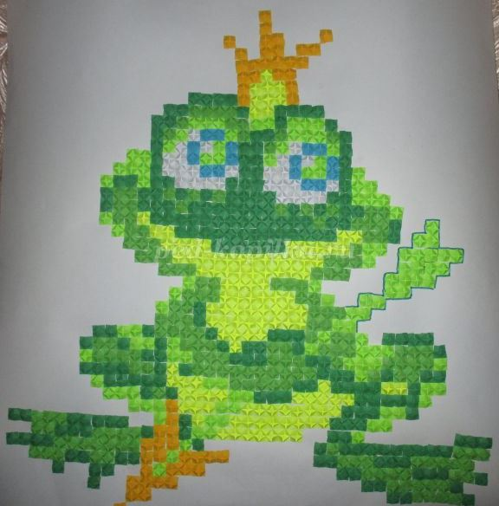
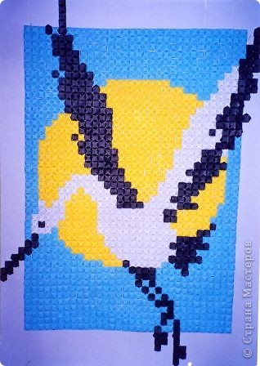
Використання оригамі-мозаїки у корекційній роботі з дітьми

Slide 2
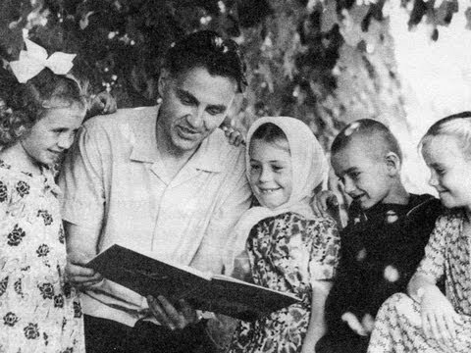
«Витоки здібностей і обдарувань дітей знаходяться на кінчиках їх пальців»
В. А. Сухомлинський

Slide 3
Дрібна моторика - важливий аспект розвитку дитини
Одним з важливих аспектів розвитку дитини в період підготовки її до школи є розвиток дрібної моторики і координації рухів пальців рук.
Дрібна моторика дуже важлива, оскільки через неї розвиваються такі вищі властивості свідомості, як увага, мислення, координація, уява, мова, спостережливість, зорова і рухова пам'ять.
Отже, сьогодні піде мова про оригамі.

Slide 4
Це японське давнє слово
Необхідно знати:
„Ори” – склад в японській мові,
Значить щось складати.
А папір свій називають
Всі японці „гамі”.
Коли з нього щось складають,
Кажуть „оригамі”.

Slide 5
Види оригамі
.
Просте оригамі
Патерн
Кусудама
Модульне оригамі
Мокре складання
Оригамі із грошей
Квілінг або папероскручування
Оригамі - мозаїка

Slide 6
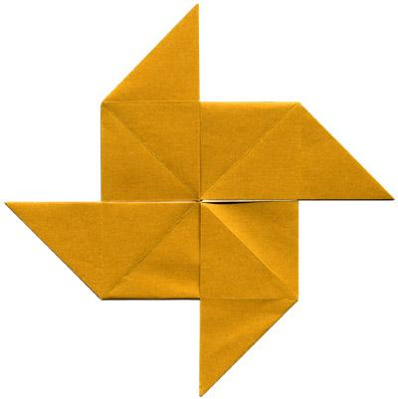
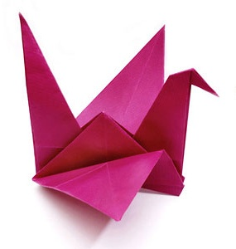
Просте оригамі
У цій техніці використовується тільки два згини, які називаються «гора» і «долина».

Slide 7
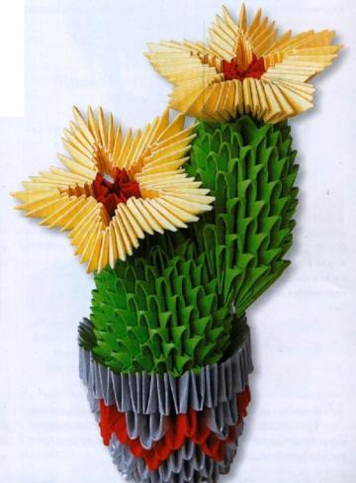
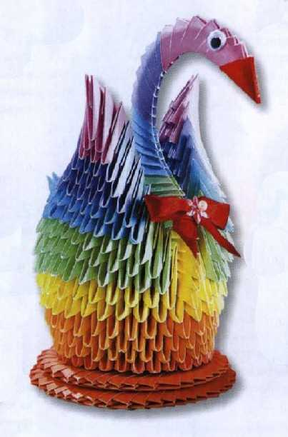
Модульне оригамі
Складається з декількох однакових фігур, які називаються модулями. Ці модулі бувають різних форм: квадратні, прямокутні, трикутні. Збирається без застосування клею або ниток.

Slide 8
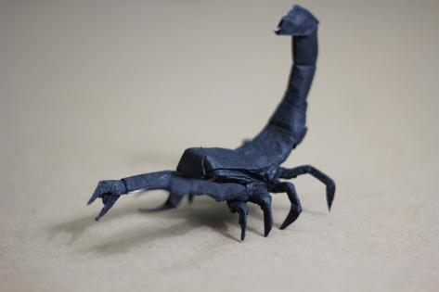
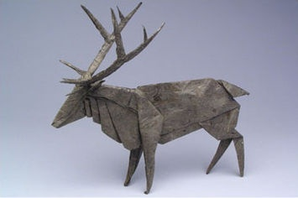
Патерн
Патерн — один з видів діаграм оригамі, який являє собою кресленик, на якому зображені всі складки готової моделі.

Slide 9
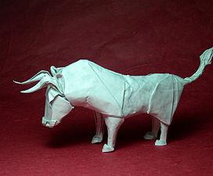
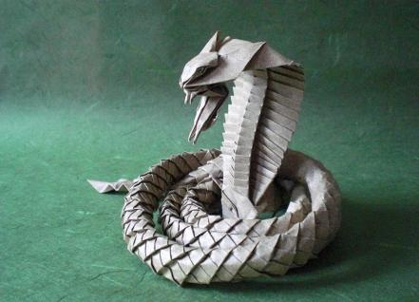
Мокре складання
З допомогою мокрого орігамі можна зліпити з паперу практично будь-яку фігуру. Але використовується спеціальний папір, просочений клеєм.

Slide 10
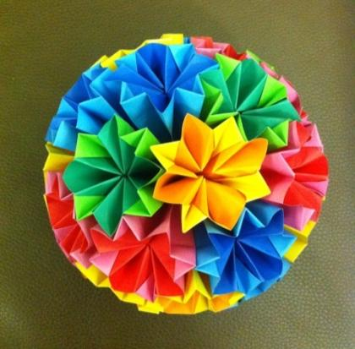
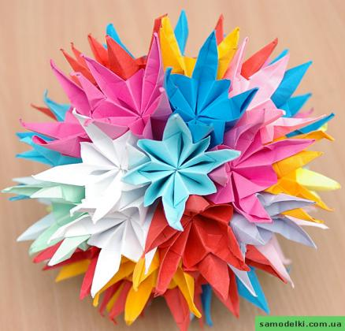
Кусудама
Це об'ємна фігура кулястої форми. Як правило, складається з декількох модулів, які склеюються, а частіше зшиваються між собою в форму кулі.

Slide 11
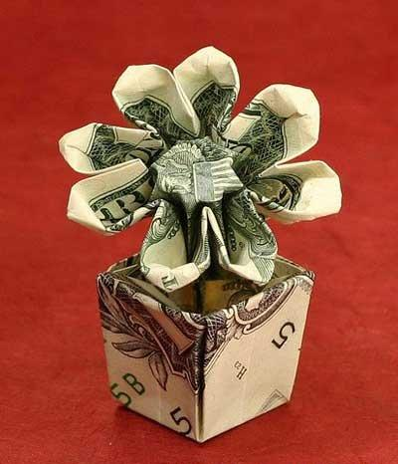

Оригамі із грошей
Оригамі, складається з грошових купюр.

Slide 12
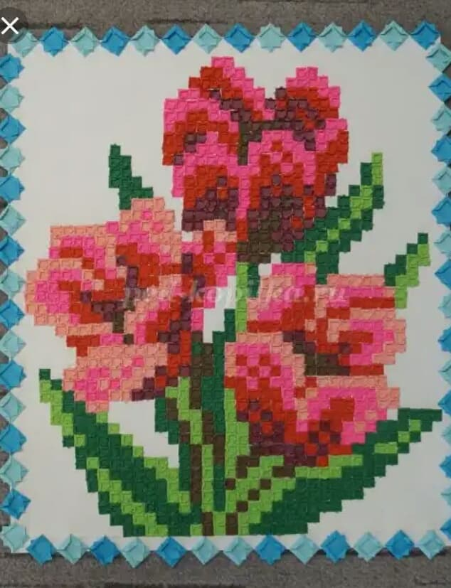
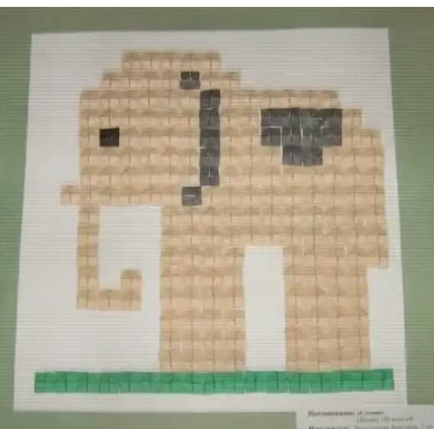
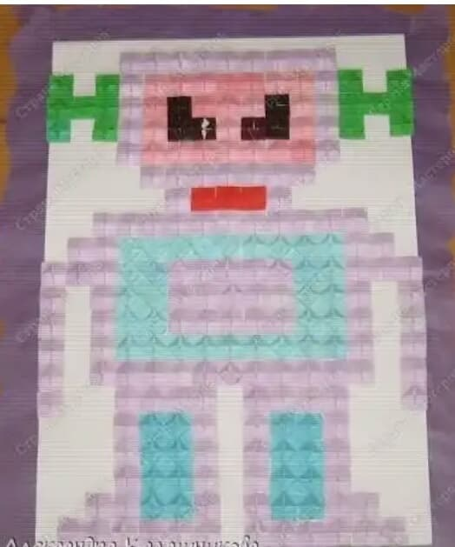
Оригамі - мозаїка
Оригамі-мозаїка - це складання картин з кольорових квадратиків, складених за принципом модулів оригамі.

Slide 13
Розвиток умінь і навичок дітей з допомогою оригамі - мозаїки
Такі мозаїки легко виконують маленькі діти 5-7 років. Займаючись оригамі – мозаїкою, діти опановують уміння і навички, що впливають на розвиток просторової уяви, творчого, продуктивного мислення, мовлення, пам'яті, уваги, на виховання волі, активності та ініціативи, виробляють посидючість, акуратність, працьовитість.
Заняття оригамі - мозаїкою розвивають дрібну моторику пальців.
Це дуже захоплююче заняття для дітей і дуже корисне.

Slide 14
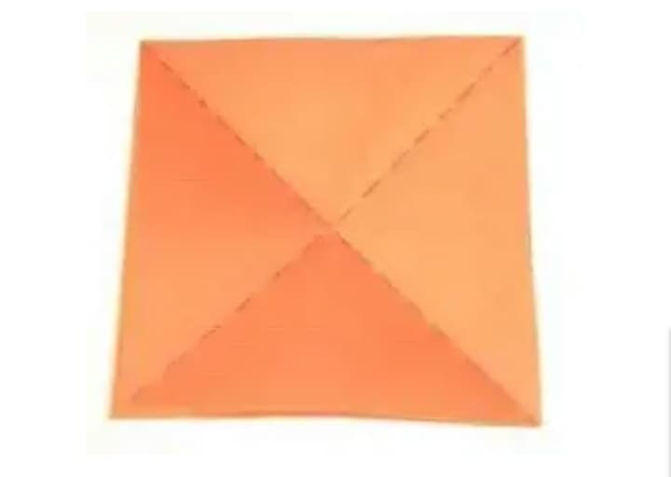
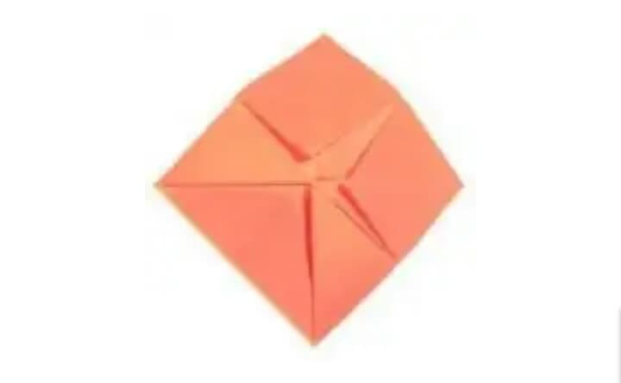
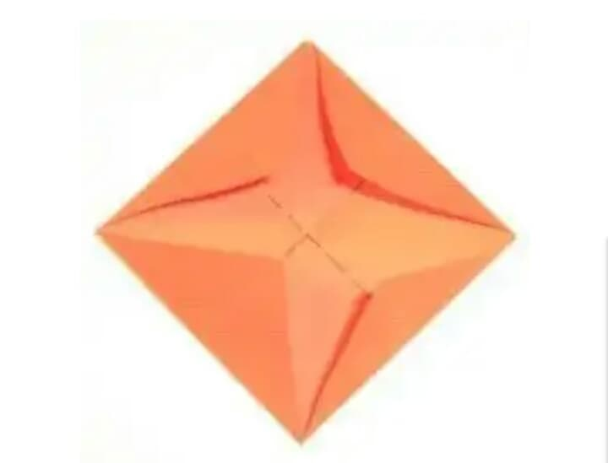
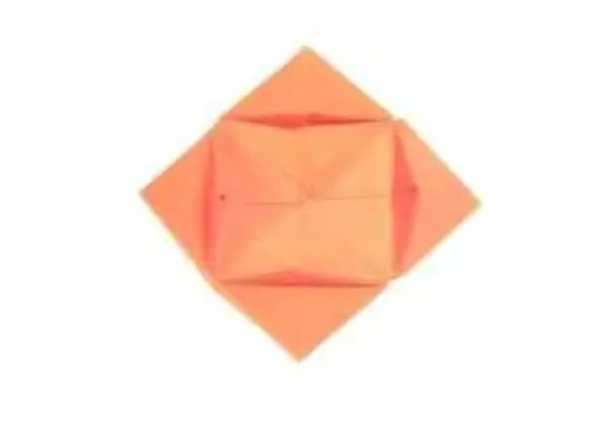
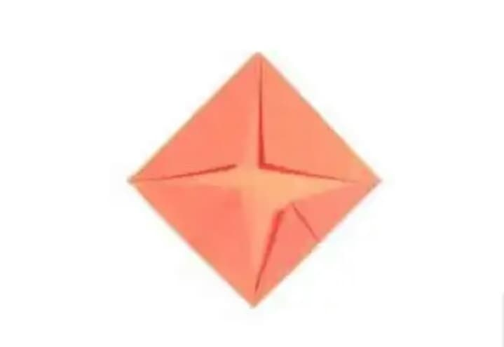
Зразки складання модулей

Slide 15
Використання оригамі у корекційній роботі
Дозволяє вирішувати одночасно різні завдання:
- розвиває абстрактне і образне мислення, уяву, фантазію, знижує рівень тривожності та агресивності, - - розвиває почуття кольору, мовне чуття.
- розвиває дрібну моторику; різні види пам’яті (зорова, слухова, тактильна, асоціативна, логічна);
- знайомить дітей із основними геометричними фігурами;
- формує естетичний смак;
- вдосконалює мовлення дітей;
- розвиває вміння аналізувати, планувати;
- розвиває конструктивні творчі здібності із врахуванням індивідуальних можливостей кожної дитини;
- сприяє концентрації уваги.

Slide 16
По – друге, такі заняття ефективніші, ніж звичайне заучування матеріалу; у дошкільнят домінує мимовільна зорово – емоційна пам'ять. Дитина запам’ятовує те, на що була спрямована її увага, що вразило дитину, що було цікавим.
По – третє, оригамі робить навчальний процес не помітним для дитини, а це в свою чергу, дозволяє знімати « навчальну втомлюваність», яка з’являється у процесі навчання.
Завдяки оригамі швидше формується просторове мислення, адже з простого листка паперу виходить об’ємна модель. Такі заняття проходять не просто у формі склади фігуру, а це можливість дітям потрапити у казковий, фантастичний світ.

Slide 17
Значення оригамі
Мистецтво оригамі позитивно впливає на розвиток дітей.
- заняття оригамі безпечні, адже для роботи не потрібно нічого, окрім паперу;
- розвиває творчість;
- пам’ять, мислення, просторову уяву, кмітливість;
- розвиває обидві півкулі головного мозку, рухи пальців стають більш точними.
Адже щоб вийшла гарна фігура, потрібно бути охайними, уважними, зосередженими(це дуже важливо для тих, хто вчиться писати).

Slide 18
Враховуючи взаємозв’язок розвитку дрібної моторики та окоміру, мовлення та психічних процесів, цей вид діяльності може бути засобом корекційного впливу на розвиток дітей із порушеннями мовлення.
Отже, оригамі – мозаїка – це ідеальна дидактична гра, що розвиває пізнавальні та творчі здібності дошкільників із особливими потребами.
Освоюйте оригамі, залучайте дітей і вони віддячать Вам дивовижними, незвичайними роботами!

